Slide 1
Fully Convolutional Networks for Semantic Segmentation
2015-05-14
Zuoxin Xiahou

Slide 2
Contents
CNN
FCN & Upsampling
Experimental Tricks

Slide 3
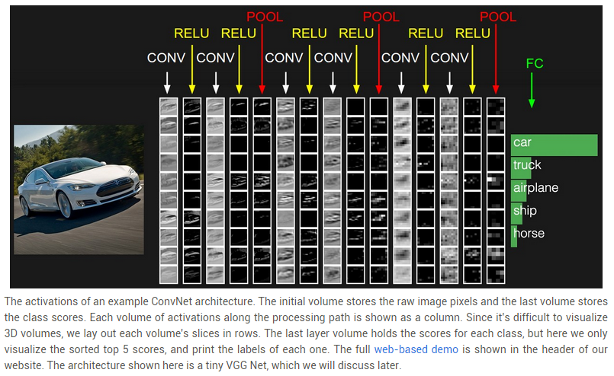
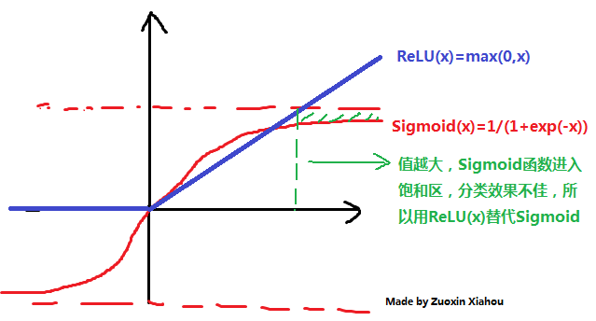
CNN(Convolutional Neural Network)
CNN中Active Function：
RELU函数f(z)=max(0,z)而不是Sigmoid函数
CNN组成：
CONV卷积层、RELU激活函数
POOL降采样层、FC全连接层

Slide 4
CONV卷积层
Input Size W1xH1xD1=5x5x3
4 hyperparameters
K: Number of filters=2
F : Filter size=3
S: Stride=2
P: zero padding=1
Output Size W2xH2xD2
W2=(W1-F+2P)/S+1=3
H2=(H1-F+2P)/S+1=3
D2=K=2
Total weights: (FxFxD1)*K
Total biases: K
卷积过程：
输入与滤波器进行模板卷积
(matlab conv2(‘valid’))操作，设
置滑动步长S
卷积输出
2组3x3滤波器
3通道RGB图像
CNN特征：Conv层是Local连接，权值数减少了，更不易发生过拟合。上面Example：若全连接，则权值数=(5*5*3)*(3*3*2)=1350；若Conv连接，则权值数=(3*3*3)*2=54，减少了很多参数
Fei-Fei Li (Stanford): http://cs231n.github.io/convolutional-networks/#architectures

Slide 5
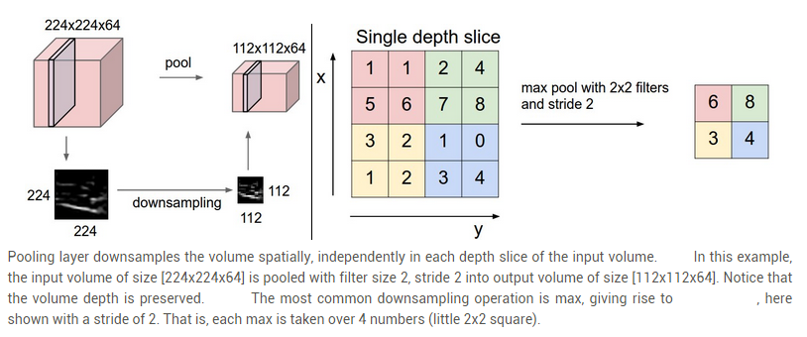
Pool降采样层与FC层
卷积输出
上图是使用Max-Pooling进行下采样的结果
Max-Pooling是CNN中最常用的有效的pooling方法
FC(Fully connect Layer) 与经典的神经网络一致：
将Conv Layer或Pooling结果拉成一个向量，向量的每个元素都对应一个神经元，
一般CNN的最后一层使用FC层来实现分类

Slide 6
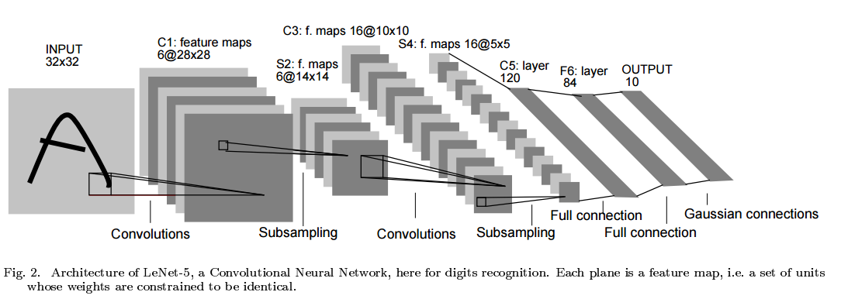
CNN Example: LeNet
卷积输出
Just Guess By Above-Knowledge：
Layer1(Conv Layer): K=6,F=5,S=1,P=0
Layer2(Pooling Layer): S=2
Layer3(Conv Layer): K=16,F=5,S=1,P=0
Layer4(Pooling Layer): S=2
Layer5(FC Layer): Number of Weights = (16*5*5)x120
1990's : http://yann.lecun.com/exdb/publis/pdf/lecun-98.pdf

Slide 7
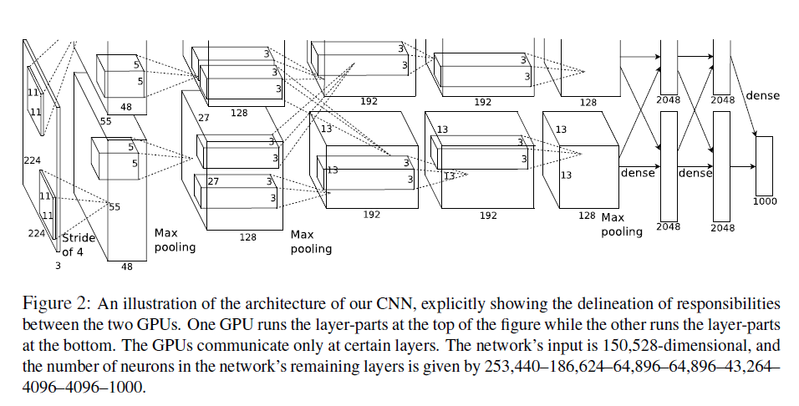
CNN Example: AlexNet
分1000类，Softmax分类器
Active Function：Rectified Linear Units(ReLUs), f(x)=max(0,x).
2 Cross GPUs Training：Informations are shared at Layer3 and FC layers
Local Response Normalization：Aids generalization
Overlapping Pooling：More precise
Caffe中有AlexNet的proto结构
NIPS2012: ImageNet Classification with Deep Convolutional Neural Networks
Caffe Model(AlexNet): https://github.com/BVLC/caffe/tree/master/models/bvlc_alexnet

Slide 8
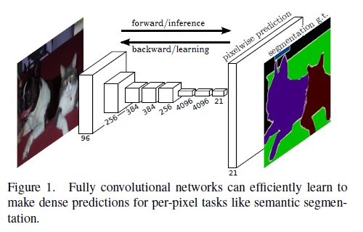
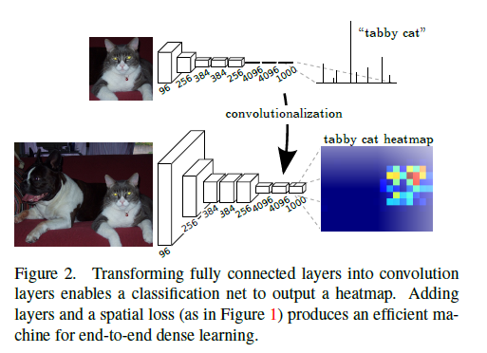
FCN(Fully Convolutional Network)
CNN对分类问题的效果非常好，但不适合直接做分割；
CNN模型的输入维度固定则输出维度也被固定，不适合输入图片尺度变化的情况；
FCN是对CNN改进适合直接用于分割的模型：
所有Layer都是Conv Layer，无FC层
适合end-to-end和dense/pixelwise prediction，输出结果就是Segment Map
输入：任意size(怎么做到的?)
输出：resample到corresponding空间维度
卷积输出
cvpr2015 : http://www.cs.berkeley.edu/~jonlong/long_shelhamer_fcn.pdf

Slide 9
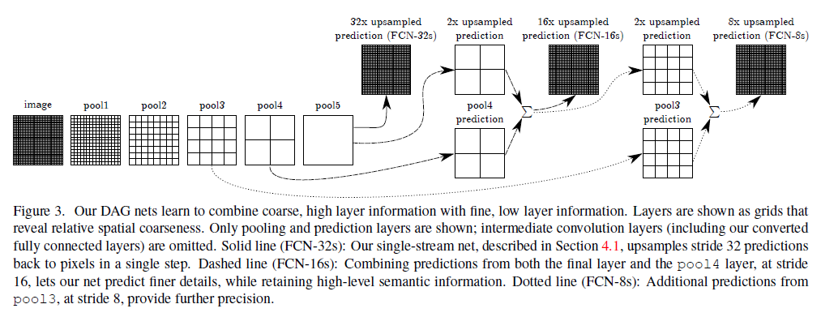
Upsampling
Fine
Coarse
卷积输出
Why upsamping?
FCN’s stride operations make the output coarse(粗糙的)
How upsamping?
Combine the final prediction layer with lower layers with finer(精细的) strides
Size of upsampled prediction is the same as the input(image) size
cvpr2015 : http://www.cs.berkeley.edu/~jonlong/long_shelhamer_fcn.pdf

Slide 10
Architecture
Segmentation Map
Refining
Process
文章将FCN用于Sematic Segmentation：
（1）使用已经成熟的ConvNet
（2）将ConvNet转换为FCN进行训练
（3）提出上采样方法：一方面结合lower layer起到精细化的作用；另一方面保证输出Segmentation Map与输入Image一致
Upsample
FCN
Reinterpret
Coarse Process
已经存在的ConvNet
AlexNet
VGG Nets
GoogLeNet
去掉最后一级的classifier layer
将ConvNet的FC层的矩阵乘法reinterpret成Filter Size=W1xW2的卷积
cvpr2015 : http://www.cs.berkeley.edu/~jonlong/long_shelhamer_fcn.pdf

Slide 11
Experimental Tricks
Fine-tuning
利用已训练好的参数进行新网络的初始化，一定程度上避免陷入局部最优
Dropout
随机地将输出层中的部分weights置为0，用于Deep-Learning中抑制过拟合
http://blog.shakirm.com/2015/05/a-statistical-view-of-deep-learning-v-generalisation-and-regularisation/
Local Response Normalization
在ReLU激活函数后使用某种归一化函数进行归一化，在一定程度上能提升泛化效果，AlexNet使用到该技巧
ImageNet Classification with Deep Convolutional Neural Networks
Notes:
总结：
参考FeiFei-Li、Andrew Ng资料了解了CNN网络及其一些重要属性
FCN相对CNN应用于对图像分割的一些改进
实验中的Tricks很重要，决定着DL算法操作效果

